Slide 1
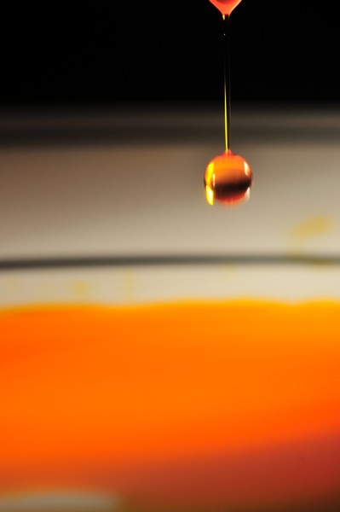
La calidad del aceite de palma frente a las exigencias del mercado: una corresponsabilidad entre el campo y la planta de beneficio
Jesús Alberto García Núñez
Programa de Procesamiento y Valor Agregado.
Cenipalma
Mónica Cuéllar Sánchez
Área de Nuevos Negocios.
Fedepalma

Slide 2
El principal mercado para el aceite de palma es la industria de alimentos
Distribución de las ventas de aceites de palma por segmentos de mercado.
Mundo
Colombia 2022
2022
1,7
MM Ton

Slide 3
La Unión Europea es el tercer importador mundial de aceite de palma y el mercado que establece los principales requisitos de entrada.
Participación de las exportaciones de aceite de palma por países en 2022
49 Millones de Ton
Fuente: USDA. 2023 https://ipad.fas.usda.gov/cropexplorer/cropview/commodityView.aspx?cropid=4243000&sel_year=2022&rankby=Imports
Notes:
53% DE LAS EXPORTACIONES FUERON A EUROPA

Slide 4
En términos de requerimientos de calidad, la Unión Europea ha establecido nuevos requisitos
Las refinadoras de aceite de palma requieren este nuevo parámetro, con el objetivo de identificar que tan fácil es refinar el aceite.
Incremento de la producción y comercialización del aceite de palma OxG
La EFSA reportó la presencia de elementos contaminantes en los aceites vegetales (3MCP /GE).
EPA estableció que el contenido de grasa trans en alimentos = 0 ppm
El Aceite de Palma tiene mayor contenido
GE: Glicidil Ester
2018
Resolución EU 290-2018.
Estableció límite máximo para GE en aceites vegetales y alimentos que los contengan.
CODEX Alimentarius, aprobó el Código de Buenas Prácticas para reducir los 3MCPD/GE.
Malasia e Indonesia proponen grados de calidad del CPO, según mercados
3MCPD
2020
Resolución EU 1322-20.
Estableció límite máximo para 3MCPD en aceites vegetales y alimentos que los contengan.
Categoría 1 = 1,25ppm
Categoría 2 = 2,5 ppm
2021
Contaminantes
3 MCPD → Obligatorio cumplimiento en Europa a partir del 1 de enero
DOBI
2000
2007
Ácidos Grasos Trans
Índice de Yodo
2012
2016
3MCPD/GE
2019
3MCPD/GE
MOAH
2022
Comisión Europea expidió los límites para MOAH:
Alimentos <4% grasa = 0,5ppm
Alimentos >4% grasa = 1 ppm
Grasas y aceites = 2 ppm
Antes del año 2000:
AGL Max. 5%
H+I: 0,25%

Slide 5
Además de los niveles antes mencionados, dependiendo el uso del aceite, se requerirá otras especificaciones
Alimentos
Biocombustibles
Especificaciones de calidad
Contaminantes
Especificaciones de calidad
Contaminantes
Acidez: Máx. 5%
H+I: Máx 0,2%
Cloro: Máx. 2 ppm
Bio
diesel
Acidez: Máx. 5%
H+I: Máx 0,2%
Metales
Hierro: Máx 5 ppm
Cobre: Máx. 0,5 ppm
Plomo: Máx 0,1 ppm
Arsénico: Máx. 0,1 ppm
Índice de Yodo (meq/100g):
AP: 50 – 55
APAO: 60 – 72
MOSH:
Max. 10 ppm
MOAH
Máx. 2 ppm
HVO
Acidez: 7-95%
H+I: 2%
Cloro: 0 – 10 ppm
DOBI:
AP: min 2,4
APAO: min 3,0
Metales
Hierro: Máx 5 ppm
Cobre: Máx. 0,5 ppm
Plomo: Máx 0,1 ppm
Arsénico: Máx. 0,1 ppm
Metales: 3 – 10 ppm
Contenido de grasa sólida (%):
AP: 20% a 20°C
Fósforo: 1 - 3 ppm

Slide 6


Las normas de producto defines las características fisicoquímicas y las especificaciones de calidad de los aceites de palma
Aceite de Palma
Aceite de palma
OXG
Aceite de Palmiste
CODEX Stan 210.
Norma para Aceites Vegetales Especificados
NTC 431:2017 (4ta Act). Aceite crudo de palma africana (elaeis guineensis)
NTC 262:2011 (5ta Act). Grasas y aceites comestibles vegetales y animales. Aceite de palma
NTC 432: 2010 (3ra Act) Aceite crudo natural de palmiste (Aceite crudo de almendra de palma)
NTC 260:2010 (5ta Act.) Grasas y aceites comestibles vegetales y animales. Aceite de palmiste.
NTC 5713:2021. Aceite de palma alto oleico OxG (elaeis guineensis x elaeis oleífera)
Resolución 2154 de 2012
Reglamento técnico de aceites y grasas

Slide 7
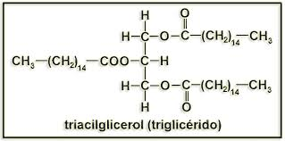
El aceite de palma no sólo está compuesto por triglicéridos…
Adaptado de: Chang et al., 2016; May & Nesaretnam, 2014; Md Sarip et al., 2016; Mozzon, Pacetti, Lucci, Balzano, & Frega, 2013.

Slide 8
Adicionalmente es necesario controlar la presencia de contaminantes en los aceites de palma crudos
Límite Máximo permitido
Lo inevitable
Ácidos grasos libres (AGL)
Lo no deseado
MOSH - Hidrocarburos Saturados de Aceites Minerales
MOAH - Hidrocarburos Aromáticos de Aceites Minerales
Metales: hierro, cobre, plomo, arsénico
Humedad
Cloro
Digliceridos
Impurezas
  5% NTC 431
  0,5% NTC 431
  2 ppm MPOB 01-2019
  Max. 2%
  10 ppm Compradores
  2 ppm CE – Oct. 2022
  Res. 2154 - 2012
  0,1% NTC 431

Slide 9
Frente a estas nuevas tendencias del mercado, desde la Federación se viene trabajando en conjunto para mejorar la calidad del aceite de palma colombiano y asegurar el acceso a los diferentes segmentos del mercado
Identificación y evaluación de tecnologías para la mejora de la calidad
Programa de monitoreo a la calidad de los aceites de palma
1
2
3
4
Implementación de las prácticas conocidas para mejorar la calidad
Socialización de las prácticas que mejoran la calidad

Slide 10
Para controlar el nivel de contaminantes del aceite es importante conocer las fuentes de contaminación a lo largo de la cadena de producción
Plantación
Planta de Beneficio
Transporte de Fruta

Slide 11
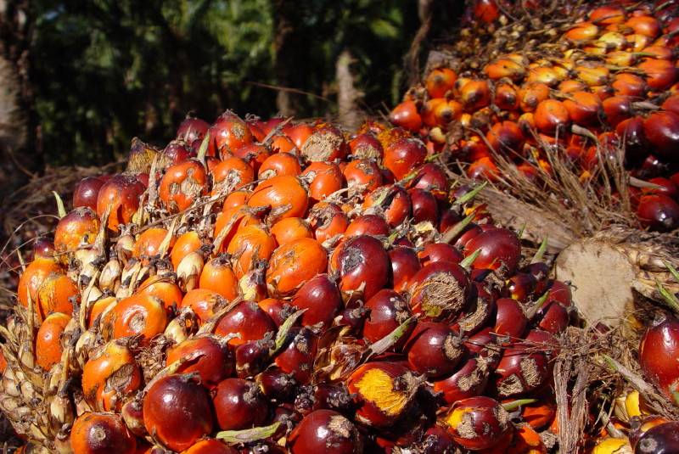
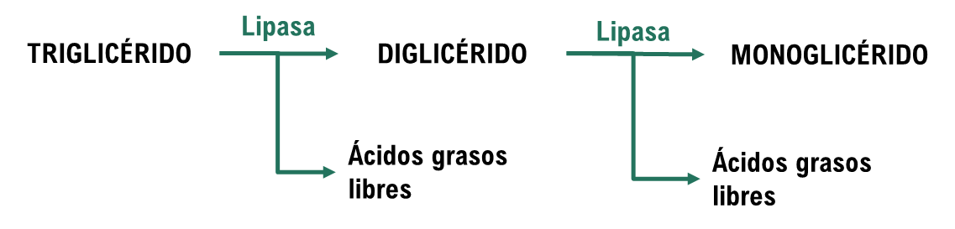
Empecemos por el contaminante más conocido y de mayor impacto en la comercialización de los aceites de palma:
Los ácidos grasos libres o AGL
Se forman por la degradación enzimática del aceite de palma
    La lipasa se libera cuando se rompe la membrana celular, la cual puede ser ocasionada por daños mecánicos, como rasgaduras y golpes del fruto.
    El aceite de palma también puede acidificarse por la presencia de metales y humedad; por efecto del calor y luz, así como la mezcla con aceites de mala calidad promueven esta reacción.

Slide 12
El contenido de AGL depende de la época del año y es muy sensible a las condiciones de la cosecha del RFF
Los resultados del diagnóstico realizado por Cenipalma en 2022/2023 muestran el alto grado de cumplimiento de este parámetro
Aceite de palma crudo
 : 3.1
% de cumplimiento frente al límite máximo establecido

Slide 13
Prácticas conocidas que minimizan la formación de AGL
Plantación
Planta de Beneficio
Tiempos cortos entre la recepción del fruto y su procesamiento
⬇
1 día máx.
Separación de corrientes
⬇
reduce la mezcla y contaminación del APC
Criterio de corte de RFF
⬇
10 a 14 días
Cosecha libre de impurezas
T1
T2
T3
T4
T1
T2
T3
T4
Auditorías a campo
⬇
Verificar criterios de cosecha
Almacenamiento adecuado del aceite
⬇
tanques en buen estado y libres de impurezas
# de golpes al RFF durante la cosecha y transporte
⬇
5 -6
Tiempos cortos entre campo y Planta de beneficio
⬇
1 día máx.

Slide 14
Sin embargo, a través del año la acidez del aceite de palma cambia de forma significativa
Comportamiento de la acidez en 2023
Fuente: Información recolectada de forma mensual en el marco del comité de plantas de beneficio.

Slide 15
Uno de los beneficios de la separación de corrientes residuales es la mejora del contenido de AGL del aceite
Disminución de la acidez en el aceite terminado un 0,7%
AGL prom 2022
3,8%
AGL prom 2023: 3,1%
Fuente: Resultados proyecto de validación de prácticas conocidas para mejora de la calidad, DNN – Fedepalma 2023

Slide 16

En los últimos años, las potenciales contaminaciones de aceites minerales (MOH) son una preocupación en el mercado de alimentos a nivel mundial, y el aceite de palma no es la excepción.
MOSH
Hace referencia a:
Alcanos de cadena lineal y ramificada abierta
Cicloalcanos alquilato (naftenos)
Pueden acumularse en los tejidos humanos y causar efectos adversos en el hígado.
Pueden actuar como carcinógenos genotóxicos (es decir, pueden dañar el ADN, el material genético de las células, y causar cáncer).
MOAH
Corresponde al grupo de hidrocarburos aromáticos.
Las fuentes de los hidrocarburos en alimentos pueden ser: materiales de envasado de alimentos, aditivos alimentarios, coadyuvantes tecnológicos y contaminantes ambientales tales como lubricantes.

Slide 17
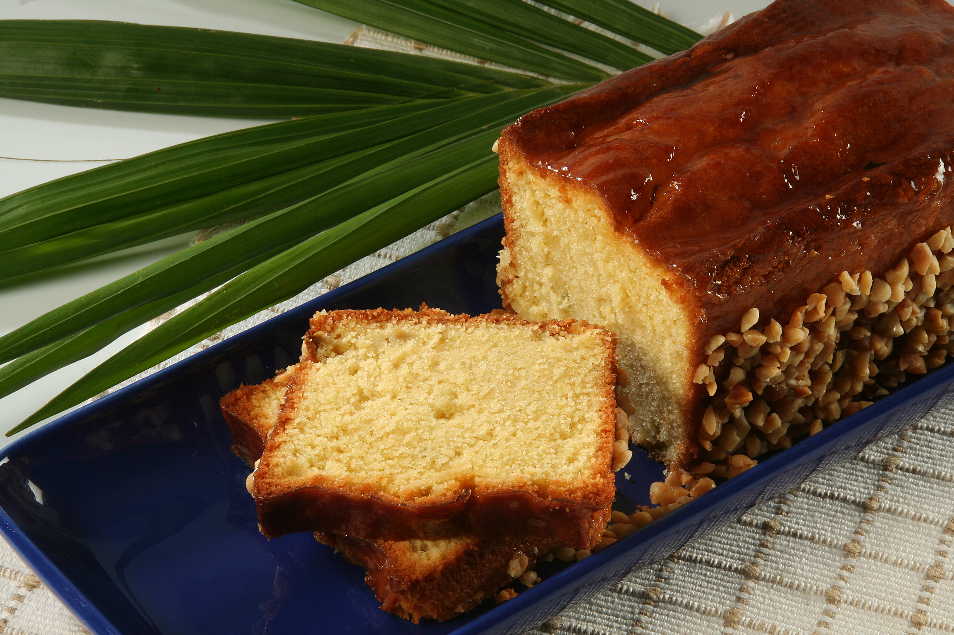

Contenido de MOSH y MOAH
Productos alimenticios | MOSH (ppm) | MOAH (ppm)
Confitería | 46 | 0,7
Aceites vegetales | 41 - 45 | 24,5
Pescado enlatado | 2,6 – 53,7 | 0,7 – 5,5
Productos de repostería | 4 – 15,9 | 3,6
Arroz | 1,8 - 160 | 0,3 - 16
Polvo de cacao | 1,2 – 69,2 | <0,5 - 15,7
Fuente:
Ana, S., Chiara, C., Fabiola, C., Luca, M. U., & Sabrina, M. (2022). High sensitivity determination of mineral oils and olefin oligomers in cocoa powder and related packaging: Method validation and market survey. Food Chemistry, 396. https://doi.org/10.1016/j.foodchem.2022.133686
Pirow, R., Blume, A., Hellwig, N., Herzler, M., Huhse, B., Hutzler, C., Pfaff, K., Thierse, H.-J., Tralau, T., Vieth, B., & Luch, A. (2019). Mineral oil in food, cosmetic products, and in products regulated by other legislations. Critical Reviews in Toxicology, 49(9), 742–789. https://doi.org/10.1080/10408444.2019.1694862
Xie, Y., Li, B., Liu, L., Ouyang, J., & Wu, Y. (2019). Rapid screening of mineral oil aromatic hydrocarbons (MOAH) in grains by fluorescence spectroscopy. Food Chemistry, 294, 458–467. https://doi.org/10.1016/j.foodchem.2019.05.057

Slide 18
Se encontró una alta variabilidad en la concentración de MOSH, es NECESARIO continuar con la implementación de prácticas que mitiguen la contaminación
Promedio Nacional
 : 29.1
% de cumplimiento frente al límite máximo establecido

Slide 19
Para el MOAH se tiene un mayor grado de cumplimiento frente al límite establecido
Promedio Nacional
 : 3,04
% de cumplimiento frente al límite máximo establecido
% de cumplimiento frente al límite máximo establecido

Slide 20
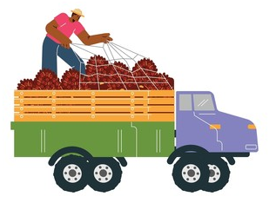



Las fuentes de MOSH/MOAH que pueden ser fuente potencial de contaminación del fruto y del aceite conocidas hasta el momento están presentes a lo largo de la cadena
Actividades de campo
Actividades de planta
Transporte de APC
Transporte de RFF
Evitar contaminación cruzada en los diferentes métodos de recolección y transporte de RFF en campo
Evitar fugas de aceite mineral en los vehículos de transporte
Fugas de lubricantes en los diferentes equipos del proceso
Carrotanques contaminados con combustibles y lubricantes

Slide 21
Caso de Estudio: El uso de lubricantes de grado de alimenticio y separación de corrientes ha demostrado una reducción en el MOAH
Se implemento el uso de lubricantes de grado alimenticio en equipos de contacto directo con el fruto
Fuente: Resultados proyecto de validación de prácticas conocidas para mejora de la calidad, DNN – Fedepalma 2023

Slide 22
Caso de Estudio: El uso de lubricantes de grado de alimenticio, la separación de corrientes y el manejo de fruto en tolva han demostrado una reducción en el MOSH y MOAH
Resultados muestreo tanque de Almacenamiento de CPO 2023
Lim Max MOSH
Resultados Nov – 2022
MOSH: 12 ppm MOAH: 0.6 ppm
Lim Max MOAH
Fuente: Resultados proyecto de validación de prácticas conocidas para mejora de la calidad, DNN – Fedepalma 2023
Notes:
Explicación preliminar de la gráfica
Notemos que la línea roja es el máximo permitido.
Cada grupo de barras es una muestra, analizada por diferentes laboratorios.
Análisis de resultados
MOSH por encima de límite máximo (según Daabon). Disminución de muestreo de miércoles a viernes.
No estamos lejos de entrar en especificación, se trataría de identificar las fuentes de contaminación.
Conclusiones
Aún estamos entendiendo por qué las diferencias entre cada laboratorio. La incertidumbre de cada laboratorio afectaría la interpretación de los resultados.
La determinación de Primoris nos puede dar un falso negativo.

Slide 23

El cambio de lubricantes por grado alimenticio en la mayoría de las ocasiones reduce de forma significativa la concentración de MOSH/MOAH, sin embargo, es necesario tener en cuenta la composición de cada
Tipo de aceite | MOAH | MOSH | POSH
Aceite mineral industrial | SI | SI | SI
Aceite blanco (técnico) | NO | SI | SI
Poliolefinas (PAO) plástico | NO | NO | SI
Poliisobutileno (PIB) caucho | NO | NO | SI
Poliglicoles (Pinturas fármacos herbicidas) | NO | NO | NO
Poliésteres (resina plástica) | NO | NO | NO

Slide 24
Las prácticas conocidas en planta de beneficio que minimizan la presencia de MOSH/MOAH en el aceite son:
Disponer de un buen plan de mantenimiento para evitar el deterioro de los equipos
Disposición de fruto directamente en tolva
⬇
Evitar la disposición en piso
Separación de corrientes
⬇
reduce la mezcla y contaminación del APC
Tanques de proceso deben disponer de tapa para evitar contaminación cruzada
⬇
⬇
T1
T2
T3
T4
T5
T6
T7
T8
⬇
⬇
⬇
⬇
Buenas prácticas de orden, aseo y limpieza en todas las áreas
Uso de lubricantes de grado alimenticio
Evita las impurezas (arena, herramientas, piedras, entre otros) que provengan del campo
Almacenamiento adecuado del aceite y control de temperaturas en proceso

Slide 25

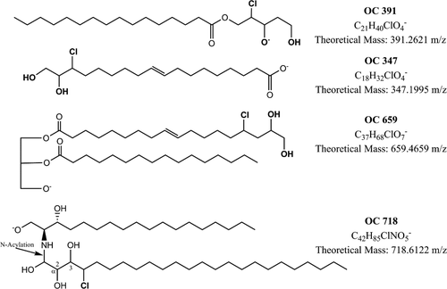
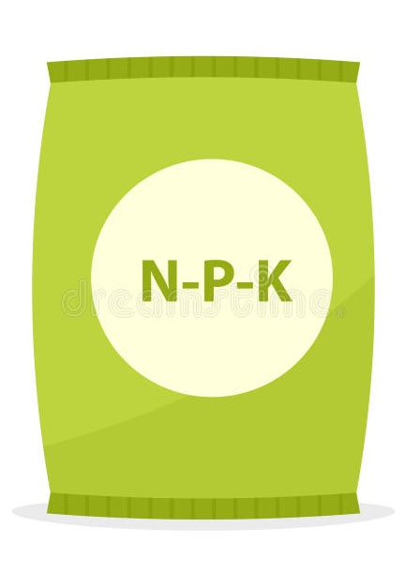
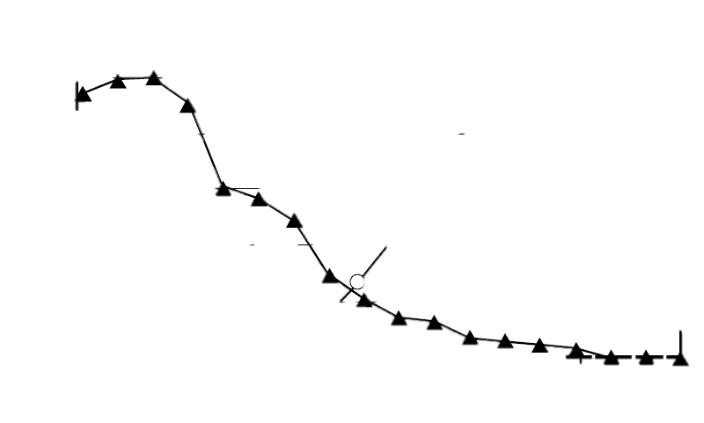
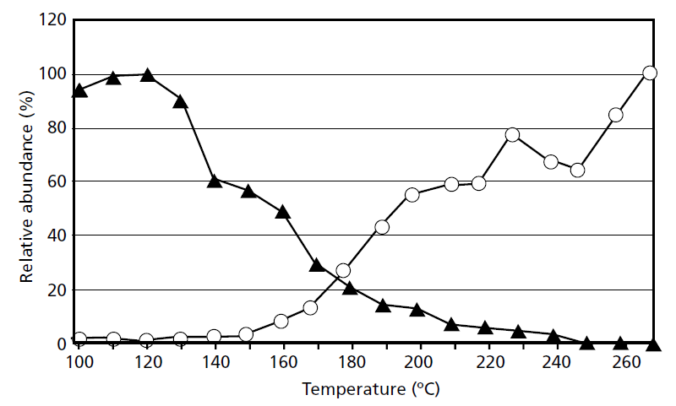

El cloro es un contaminante del aceite cuyo origen puede ser de dos vías: uno intrínseco, porque está presente en los tejidos del racimo y otro externo por contaminación cruzada
Ingreso de cloro inorgánico desde el ambiente
Acumulación de cloro inorgánico en la palma
Biosíntesis de compuestos organoclorados hidrosolubles en la fruta
Formación de compuestos organoclorados lipofílicos durante la esterilización
Reacción de compuestos organoclorados con los triglicéridos del aceite
Formación de MCPD
KCl
NH₄Cl
MgCl₂
FeCl₃
FeCl₂
Fertilizantes y Agroquímicos
Compuestos de cloro
3-MCPD
Fuente: Craft et al. Food Additives & Contaminants: Part A, 2012a
Soon Huat Tiong et al. Journal of Agricultural and Food Chemistry. Dic. 2017

Slide 26
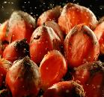
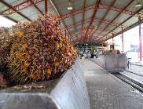
Las fuentes de contaminación cruzada del aceite con el cloro están a lo largo de la cadena
Sales de cloro (agua de riego)
Remanentes de fertilizantes
Manejo de cosecha
CULTIVO
PLANTA DE BENEFICIO
REFINACIÓN
Sales de cloro (agua proceso)
Condiciones ácidas
Ácidos grasos libres
Diglicéridos
Monoglicéridos
>200 °C
Formación
3-MCPD, 2-MCPD y ésteres glicidílicos
Fuente:
Processing Contaminants in Edible Oils: MCPD and Glycidyl Esters MacMahon, 2015.
Craft, B. D. et al. (2012). Factors impacting the formation of Monochloropropanediol ( MCPD ) fatty acid diesters during palm ( Elaeis guineensis ) oil production. Food Additives & Contaminants : Part A, 29(3), 354–361.

Slide 27
Contenido de 3-MCPD en alimentos
Productos alimenticios | 3-MCPD (mg/Kg)
Grasas y aceites | ND - 4500
Aceite de girasol refinado | 2355 - 3218
Caldo de res en polvo | 1120 - 2310
Salami | <930 - 1490
Carnes procesadas | ND - 2940
Productos de repostería | ND - 1200
Cebolla y ajos picados | <80-990
Productos de mar | ND - 1080
Formulas infantiles | <6-920
Nueces y semillas | ND - 500
Café | 1 - 390
ND: No detectable
Fuente: Gao, B., Li, Y., Huang, G., & Yu, L. (2019). Fatty Acid Esters of 3-Monochloropropanediol: A Review. Annual Review of Food Science and Technology, 10, 259–284. https://doi.org/10.1146/annurev-food-032818-121245

Slide 28
Los niveles de contaminación con cloro en el aceite de palma son muy variables
Promedio Nacional
 : 3.51

Slide 29
Los resultados del análisis a nivel nacional indican que la mayoría de las plantas tienen unos niveles altos de hierro.
Promedio Nacional
 : 5.8
% de cumplimiento frente al límite máximo establecido

Slide 30
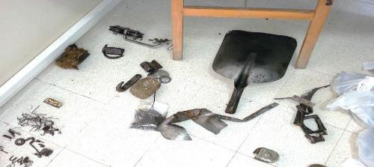
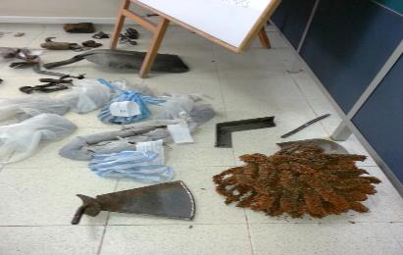
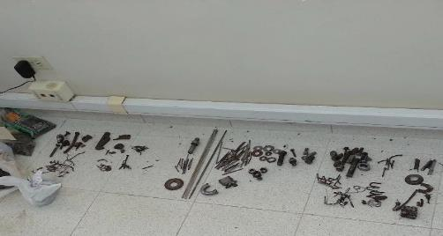
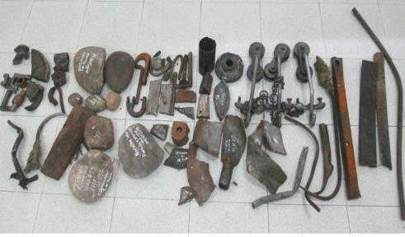
Otro grupo de contaminantes son los metales, donde el de mayor impacto es el Hierro.
La principal fuente de contaminación es el desgaste de los equipos de la planta, la cual se intensifica por la presencia de elementos que causan abrasión

Slide 31
La separación de corrientes reduce la concentración de HIERRO en el aceite de palma y se concentra en el POME OIL
Punto de muestreo | Semana |  | Plomo (Pb) | Arsénico (As) | Hierro (Fe) | Cobre (Cu)
 |  |  | Lím 0,1 mg/Kg | Lím 0,1 mg/Kg | Lím 5 mg/Kg | Lím 0,4 mg/Kg
Aceite Preclarificado | Línea Base | D1 | <0,05 | <0,02 | 9,4 | 0,11
 | Separación de Corrientes | D3 | <0,05 | <0,02 | 2,1 | <0,05
Taque de Almacenamiento | Línea Base | D1 | <0,05 | <0,02 | 5,6 | 0,09
 | Separación de Corrientes | D3 | <0,05 | <0,02 | 2,7 | 0,07
Fuente: Resultados proyecto de validación de prácticas conocidas para mejora de la calidad, DNN – Fedepalma 2023

Slide 32
Corresponsabilidad del campo

Slide 33
Calidad del RFF
Tratamientos:
T1: W T2: W+SC T3: W+SC+LPT T4: W+SC+LPT+RC T5:W+SC+LPT+RC+F

Slide 34
Calidad del RFF

Slide 35
Calidad del RFF

Slide 36
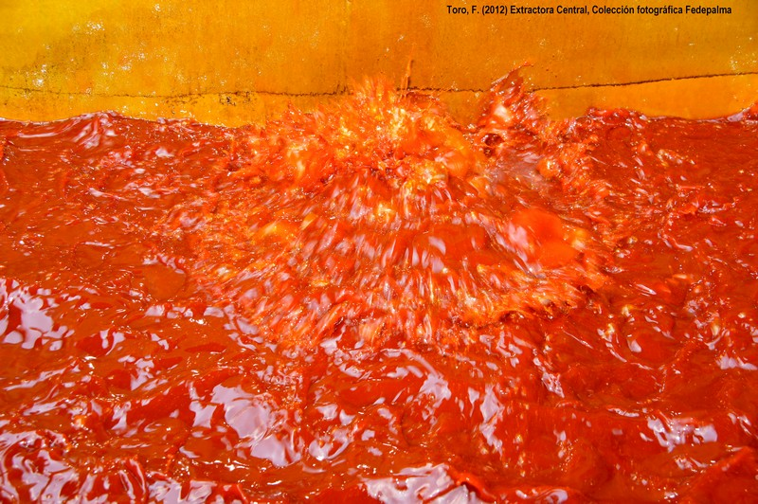
En resumen, las prácticas que contribuyen a mejorar la calidad del aceite son:
Control de temperatura de los productos almacenados
Disposición de fruto directamente en tolva
Manejo adecuado al producto terminado que se encuentre no conforme
Disponibilidad en tolva de Kit de derrames
Buenas prácticas de orden, aseo y limpieza en todas las áreas
Rotación oportuna de inventarios
Almacenamiento
Limpieza y mtto de tanques anual
Control de temperaturas en todas las etapas del proceso
Producción
Tanques de proceso disponen de tapa para evitar contaminación cruzada
Actividades de sensibilización al personal encargo de los mtto
Programación y liquidación oportuna de tanques de proceso
Cumplir con lo establecido en el plan de mantenimiento
Mantenimiento
Control a la calidad de las materias primas, durante el proceso y al producto terminado
Uso como lubricante aceite crudo de palma/palmiste en equipos como transportadores
Calidad
Reportes oportunos ante desviaciones de calidad
Uso de lubricante de grado alimenticio*
Seguimiento al estado de los vehículos, cajas y zorros que transportan fruta
Fuente: Resultados proyecto de validación de prácticas conocidas para mejora de la calidad, DNN – Fedepalma 2023
Notes:
Control a la calidad de las materias primas, insumos y servicios que afectan la calidad de los productos terminados

Slide 37
Agradecemos a todas las plantas de beneficio del país que nos han permitido desarrollar estas actividades, así como al equipo de la Federación:
Cenipalma:
Programa de Procesamiento y Usos:
Juliana Zarate J, Kennyher Caballero B, Alexis González D, Claudia Marcela Cortes y Jesús A. García N,
Unidad de Validación:
Silvia Cala A., Esney Benavides A, Néstor Chávez D y Mauricio Mosquera M
Fedepalma:
Área Nuevos Negocios
Sonia Sierra G, Jorge Albarracín A. y Mónica Cuéllar S.

